Slide 1

Разбор работы "Color Correction Using Root-Polynomial Regression"
Докладчик: Николаев Ярослав
24.04.2023
https://ieeexplore.ieee.org/document/7047834

Slide 2

Содержание
Основные понятия, связанные с теорией цвета
Задача цветокоррекции
Цель цветокоррекции
Некоторые способы коррекции цвета
Цель метода RPCC
Некоторые метрики качества
Коррекция цвета с помощью корневой полиномиальной регрессии (RPCC)
Описание метода RPCC
Понятие полиномиального расширение в случае PCC и RPCC
Анализ качества метода
Анализ повторяемости метода
Реализация RPCC
Анализ работы метода
Заключение
Контакты

Slide 3

Понятия из теории цвета
Некоторые цветовые пространства: CIE XYZ, CIE xyY, sRGB
D65 Illuminant - стандарт освещения, соответствующий дневному свету

Slide 4
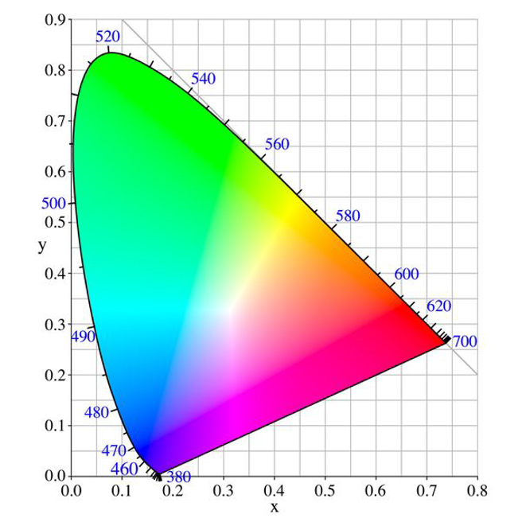
CIE xyY
Хроматическая диаграмма (диаграмма цветности) - сечение CIE XYZ плоскостью X+ Y + Z = const.
x = X/(X+Y+Z)
y = Y/(X+Y+Z)
Цветовое пространство xyY можно задать, если задать значение цветности — (x, y) при данном значении яркости Y.
Хроматическая диаграмма с длинами волн цветов
https://ru.wikipedia.org/wiki/Цветовая_модель#Цветовое_пространство_CIE_XYZ

Slide 5

Задача цветокоррекции
Цель цветокоррекции: изменение цветовых составляющих изображения с целью добиться лучшего и более реалистичного результата.

Slide 6
Задача цветокоррекции
Некоторые способы цветокоррекции:
Linear colour correction (LCC)
Polynomial colour correction (PCC)
Root-polynomial colour correction (RPCC)

Slide 7
Задача цветокоррекции
Цель предложенного метода RPCC:
Сделать PCC, усовершенствованный метод линейной коррекции, более невосприимчивым к изменению экспозиции.

Slide 8

Задача цветокоррекции
Некоторые метрики определения качества RPCC:
cosine similarity
MSE

Slide 9
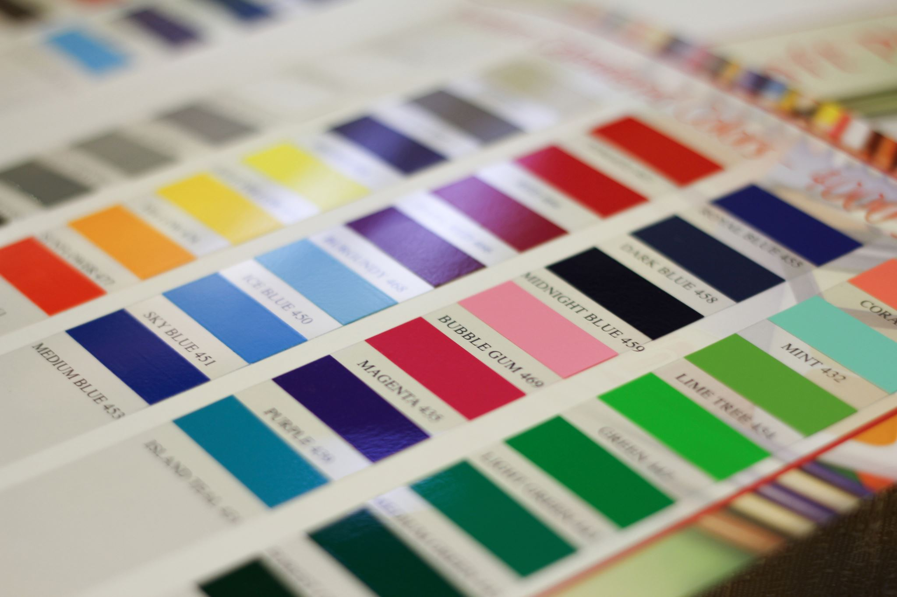
Коррекция цвета с помощью корневой полиномиальной регрессии (RPCC)
Суть метода:
Из гиперспектральной фотографии получить изображения в пространстве камеры и стандартного наблюдателя
Осуществить полиномиальное расширение матрицы откликов камеры, взяв k-ый корень из члена k-й степени
Подогнать матрицу М отображения методом Мура — Пенроуза на обучающей выборке к значениям стандартного наблюдателя
Оценить метрику качества

Slide 10
Задача цветокоррекции
Сравнение методов PCC и RPCC на примере регрессии второй степени.
R | G | B
R | G | B | R² | G² | B² | RG | GB | RB
Пример полиномиального расширения откликов камеры
R | G | B
R | G | B | √(RG) | √(GB) | √(RB)
Пример расширения откликов в случае RPCC

Slide 11
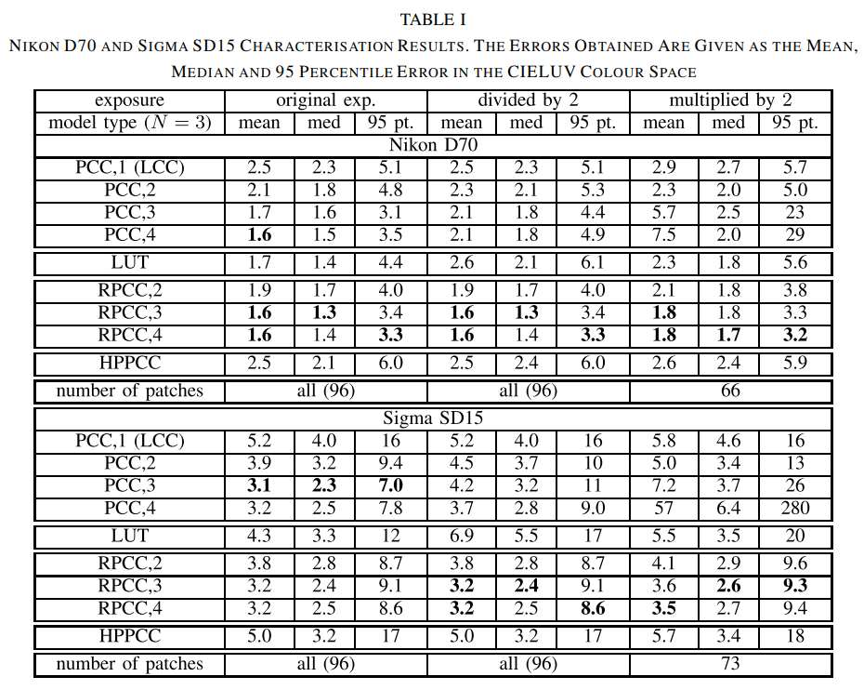
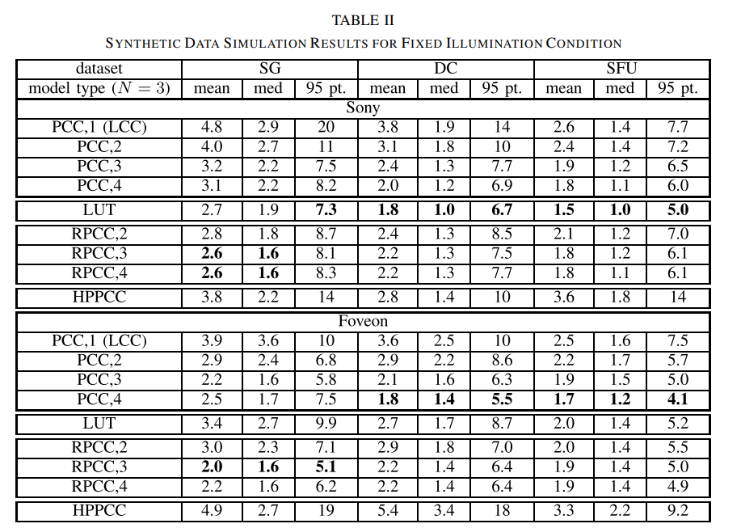
RPCC
Анализ качества

Slide 12
Дополнительное исследование предложенного метода RPCC
Реализация RPCC. (См. репозиторий Github)
https://github.com/yavnolib/root_polynomial_color_correction

Slide 13
Анализ работы метода
При полиномиальном расширении 1 степени представляет собой LCC
Проблема переобучения и чувствительности к шумам
"Агрессивен" на высоких степенях

Slide 14
Заключение
Преимущества:
Представляет собой улучшенную версию PCC => улучшенную версию LCC
Доступна регулировка степени, что может помочь скорректировать любое изображение
Независимость от экспозиции камеры
Недостатки:
Метод чувствителен к шуму
Возможно переобучение
Агрессивен на высоких степенях

Slide 15

Контакты
vk.com/yarik_tat
nikolaev.iad@phystech.edu
Tg: @behette_shashlykta
Reading club IITP

